Slide 1
Трагови крви и шта говоре трагови крви на месту злочина
Шифра презентације: П1719

Slide 2
Извршилац најчешће није у могућности да предвиди настанак биолошких трагова на лицу места
Доказна вредност им је вишеструко повећана увођењем у праксу ДНК вештачења
Јако су осетљива категорија трагова и потребно је поступати са њима онако како је прописано, како неби дошло до контаминације трагова, па се за вршиоце увиђаја захтева и поседовање одговарајућих цертификата
Присутни су и значајни највише код крвних и сексуалних деликата и саобраћајних незгода

Slide 3
Трагови крви
Проналажење трагова крви: пре свега се срећу код крвних и сексуалних делликата и припадају жртви или учиниоцу кривичног дела
Треба их тражити на телу и одећи жртве и осумњиченог, на лицу места и у његовој околини
Посебну пажњу треба обратити на трагове крви испод ноктију, јер се ту најдуже задржавају чак и после прања руку
Могу се пронаћи и на одећи и обући осумњиченог, на местима као што су оковратник, дугмад, пертле, шлиц од панталона и џепови, ципеле

Slide 4
Учинилац често покушава да опере трагове крви, али се они јако тешко уклањају са лица места или одеће. Могу се и даље пронаћи на шавовима одеће, ципелама, испод ноктију учиниоца, крпама и пешкирима којима је брисано, на лавабоу, између коцки паркета, између подних плочица, на оруђу убиства
Ситни трагови крви, као и трагови других излучевина траже се уз помоћ специјалне ултравиолетне лампе и наочара, филтера зрачења

Slide 5
Тестирање да ли сумњиви траг потиче од крви
Често се приликом увиђаја наилази на трагове за које се посумња да потичу од крви и неопходно је ради утврђивања одмах поставити диференцијалну дијагнозу.
За овај тип утврђивања постоји више биолошких метода:
-у теренским условима- луминолска проба (у замраченој просторији)- позитиван резултат пробе доводи до промене боје раствора (луминисценција). Овим налазом утврђује се само да је у питању крв, али непознатог порекла.
Лумунолска проба представља најосетљивију реакцију за детекцију микротрагова крви. Изводи се најчешће применом распршивача.
Сумњив траг се шаље на ДНК вештачење.

Slide 6
Појавне форме трагова крви
1) Траг сливања крви- указује на положај тела приликом задобијања повреде, на промену положаја, на правац кретања, на карактер повреде, средство... Локва крви указује на тежину повреде.
2) Траг крви у виду капи- на основу облика капи претпоставља се висина извора крварења, положај тела и правац кретања тела.

Slide 7
3) Траг у виду отиска или брисотине- отисак настаје када се крвавим рукама додирне предмет или се оставе трагови крваве обуће и на основу њих се идентификује учинилац по траговима прстију или обуће, као и предузете радње. Трагови у виду брисотина настају када се бришу руке или средство извршења о тканину, крпу, пешкир...
4) Комбиновани трагови- јављају се када се на лицу места нађу више или све описане врсте трагова крви

Slide 8
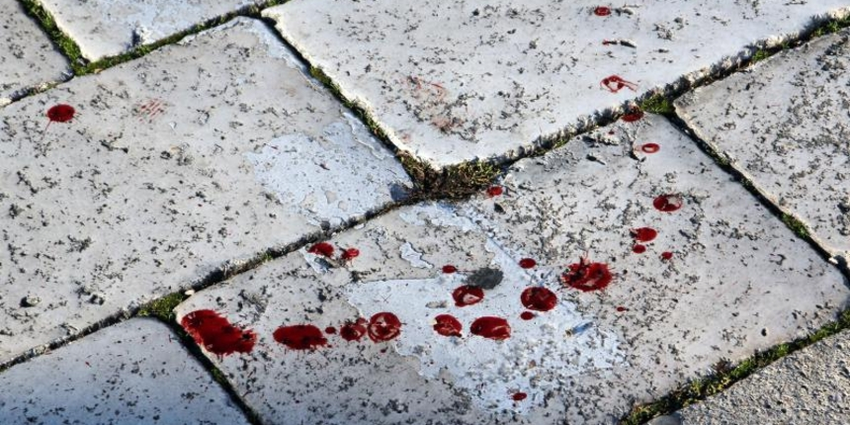
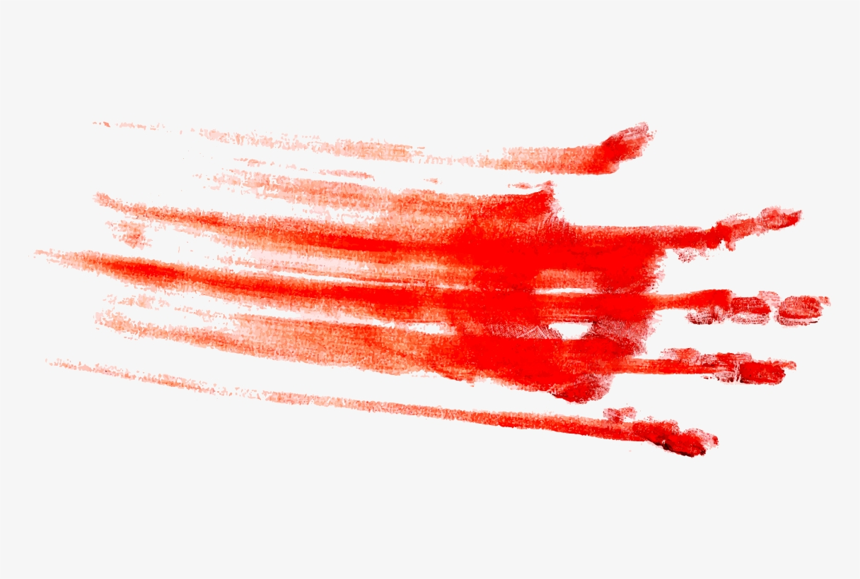
Google images

Slide 9
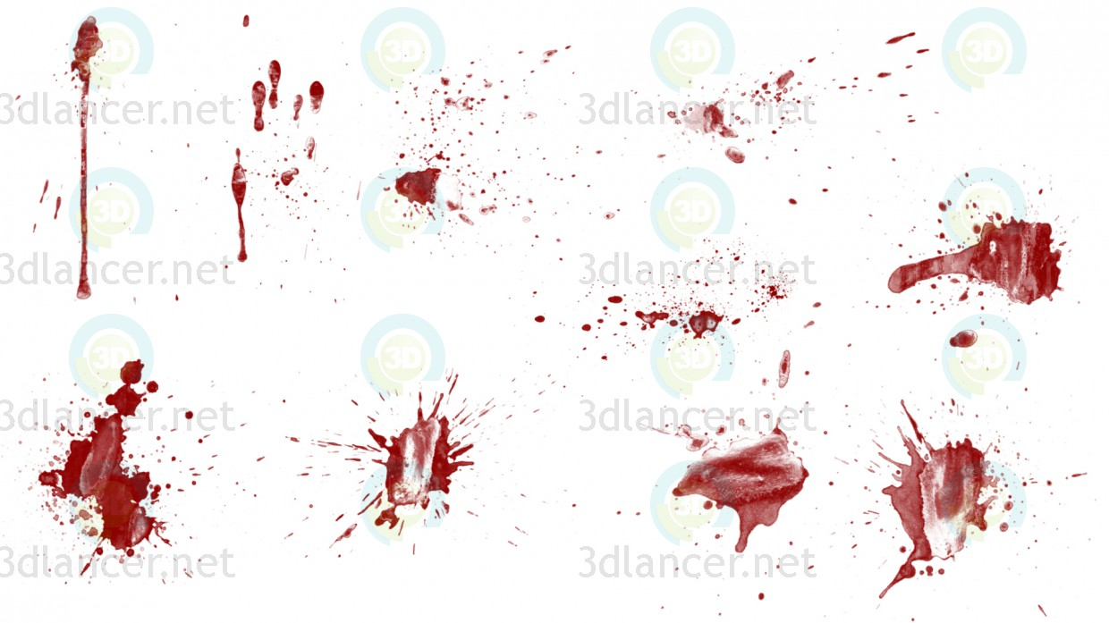

Slide 10
Процена броја удараца на основу трагова крви
Односи се на употребу хладног оружја којим се наносе повреде жртви, а приликом измахивања оруђем после сваког ударца крв са оруђа прска у смеру измаха и прави ланчане капљичасте трагове.
Број ланчаних трагова у виду капљица показује број нанетих удараца, а смер њихов је супротан смеру наношења ударца.
Пошто су трагови крви подложни уништењу, полицијска патрола која обезбеђује лице места ће понекад морати да предузме заштитне мере у виду покривања трагова или скретања тока воде уколико пада киша.

Slide 11
Прикупљање и паковање трагова крви
На лицу места треба прикупити што је више могуће трагова крви, ако има више локви, мрља, капљица, потребно је са сваког узети узорак.
Препоручује се да се траг крви подели на различите секторе са којих ће се посебно узимати узорци и посебно паковати, због могућности мешања трагова крви.
Пошто је крв подложна процесу труљења и промени агрегатног стања, потребно је хитно, пар сати након увиђаја, да стигне у лабораторију на даље испитивање.
Предмети са траговима, за које се претпоставља да су од крви, шаљу се заједно са траговима на експертизу.

Slide 12
Након сушења трагова на тим предметима на собној температури, предмет на коме је траг умотава се у чисти глатки папир, како се не би уништили евентуални трагови отисака прстију
Одећа са траговима крви, након што се крв сасуши на собној температури, пакује се у папирне кесе и шаље у лабораторију.
Осушени трагови крви се могу дуже чувати него влажни, јер уколико се упакује влажни траг крви долази до процеса труљења крви.
Да би се процес сушења трага крви убрзао, приноси се вештачком извору топлоте или се излаже директон сунчевој светлости, што представља фаталну грешку.

Slide 13
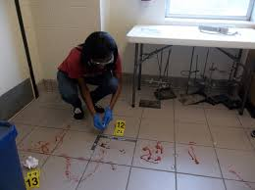
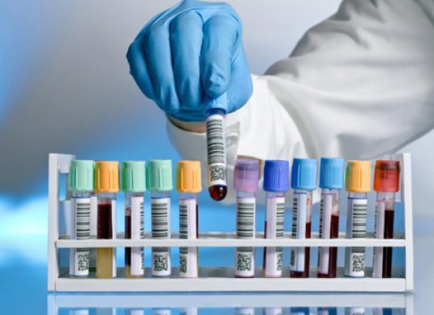
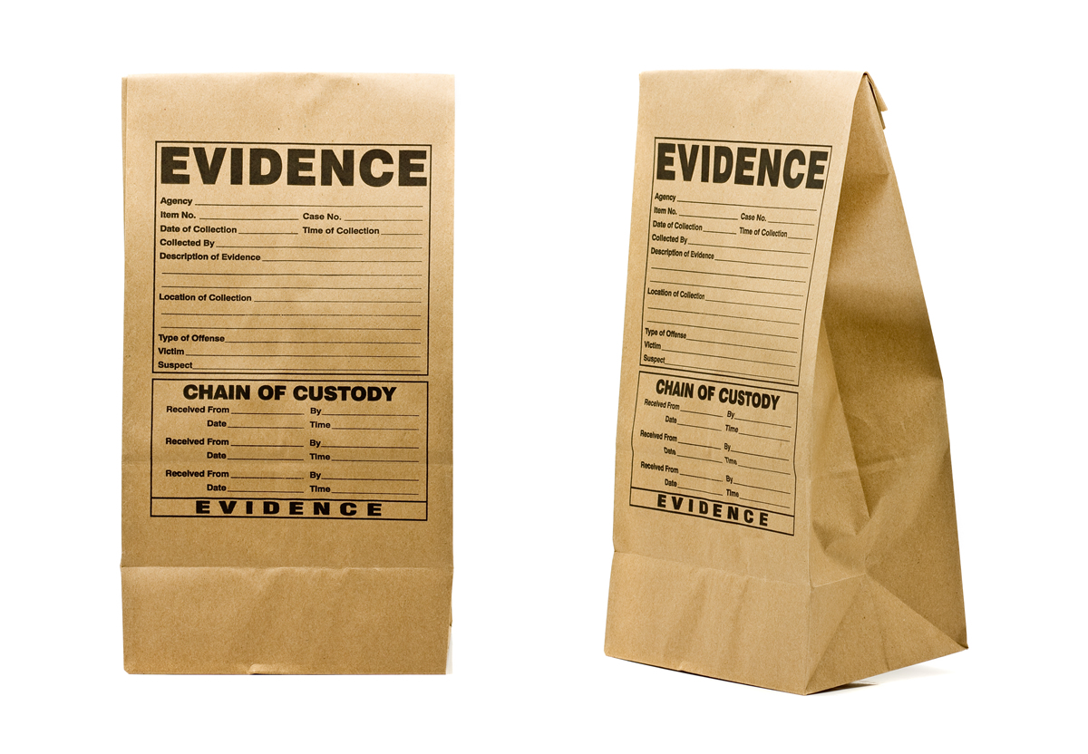
Google images

Slide 14
Ако се предмет на коме има трагова крви не може транспортовати цео, траг крви је потребно скинути.
Влажне мрље и угрушци се могу ставити у епрувету са физиолошким раствором, или се могу скинути газом која је навлажена физиолошким раствором.
Сасушени трагови крви на глатким површинама у виду листића скидају се чистом оштрицом ножа, одвајањем од подлоге или стругањем и пакују се у чисте папирне кесице, али се могу скинути и газом натопљеном физиолошким раствором.
Ако је крв упила порозна подлога као што су земља и песак, ножем се одваја грумен подлоге и пакује се у картонску кутијицу са ватом.

Slide 15
Основна правила паковања трагова крви
1) Сваки крави траг се одвојено пакује и посебно обележава;
2) Сваки предмет или траг пре паковања мора бити осушен, али одступање постоји уколико се може у року од неколико сати доставити у лабораторију, али мора се транспортовати у преносном фрижидеру или замрзивачу;
3) Биолошки трагови пакују се у амбалажу која није херметички затворена;
4) Сваки предмет је упакован тако да се спречи потресање или трење;
5) Трагови се хитно шаљу у лабораторију

Slide 16
Вештачење трагова крви
Применом класичних метода вештачења трагова крви добијају се одговори на следећа питања:
-да ли је послати траг траг крви
-да ли је у питању људска или животињска крв
-којој крвној групи припада траг крви
-из ког дела тела, тј. из ког органа потиче траг
-да ли крв потиче од новорођенчета
-да ли потиче од жене или мушкарца
-да ли потиче из артерије или из вене
-колико је крв приближно стара
-да ли у крви има примеса других ткива
Вештачењем генетског кода може се прецизно идентификовати особа чији је траг крви пронађен на лицу места.

Slide 17
Шта говоре трагови крви на месту злочина
Датум и време смрти
Тип и јачина оружја
Положај настрадале особе
Да ли је нападач дешњак или леворук
Повреде које су довеле до смрти
Време када је смрт наступила
Да ли је тело било померано или вучено

Slide 18
Врсте повреда
1) Рез- уска рана настаје од предмета оштрих ивица као што је нож
2) Ударац- шире ране настају од ударца тупим предметом
3) Убоди- настају када се оштар предмет забоде под кожу жртве и затим извуче
4) Ране од метка- настају од испаљеног пројектила, жртва може имати 2 ране, улазну и излазну
5) Огреботине/подеротине- настају када се огули, изгребе површина коже

Slide 19
Карактеристике појединих типова трагова крви
1) Прскање крви:
-слаба јачина- сила прскања: 150cm у секунди или мање, величина капљице крви: 4 до 8mm, могући узрок: капање крви
-средња јачина- сила прскања: 150cm до 300cm у секунди, величина капљице крви: мања од 4mm, могући узрок: рана од тупог предмета, од ударца песницом, убадања или прскања из артерије
-највећа јачина- сила прскања: већа од 300cm у секунди, величина капљице крви: мања од 1mm, могући узрок: рана од метка

Slide 20
2) Разбацане мрље: трагови крви са предмета којим се махало кроз простор
3) Препрека: трагови крви која је падала на неки предмет који је блокирао сливање
4) Размазана крв: трагови крви која је намазана по површини или када је са површине брисана марамицом
5) Искашљана крв: трагови крви коју је неко искашљао
6) Траг крвавог објекта: трагови крви које је крвави предмет оставио на површини

Slide 21
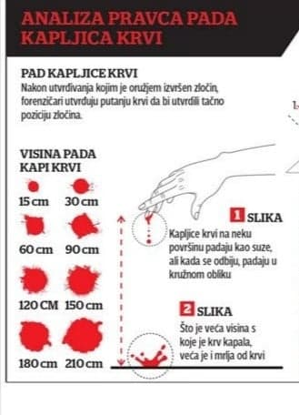
FOTO: RAS / RAS SRBIJA

Slide 22
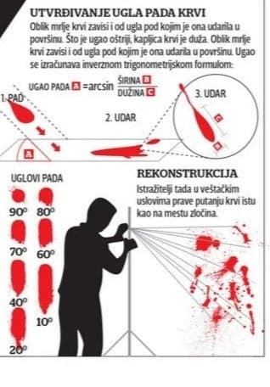
FOTO: RAS / RAS SRBIJA

Slide 23
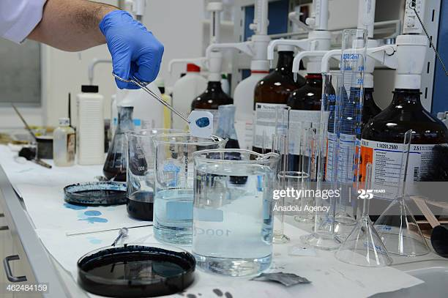
Хвала на пажњи!!!
Gettyimages.com

Slide 24
Литература
Проф. Др Бранислав Симоновић, Криминалистика, Крагујевац, 2012.
Тамара М. Субота , Ана Ж. Аџић ТАЈНЕ МЕСТА ЗЛОЧИНА: Шта све трагови крви могу да открију форензичарима, 2016.
https://www.blic.rs/vesti/hronika/tajne-mesta-zlocina-sta-sve-tragovi-krvi-mogu-da-otkriju-forenzicarima/1rw9jvp
ФОТО: РАС / РАС СРБИЈА
gettyimages.com
Google images

